Slide 1
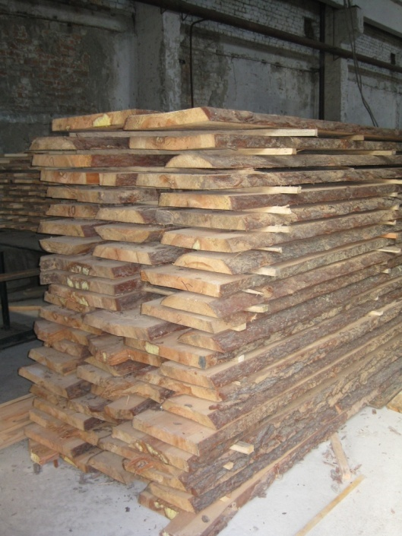
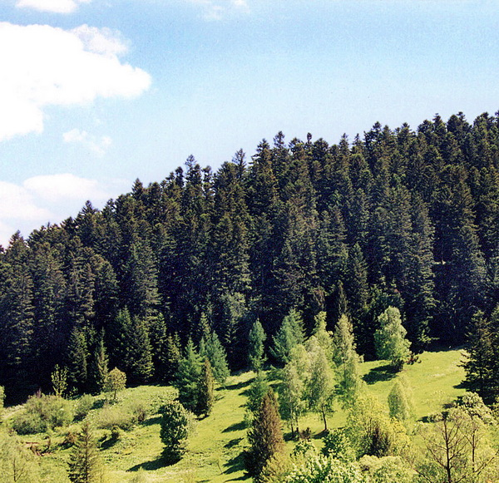
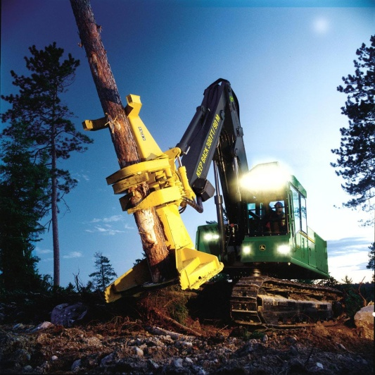
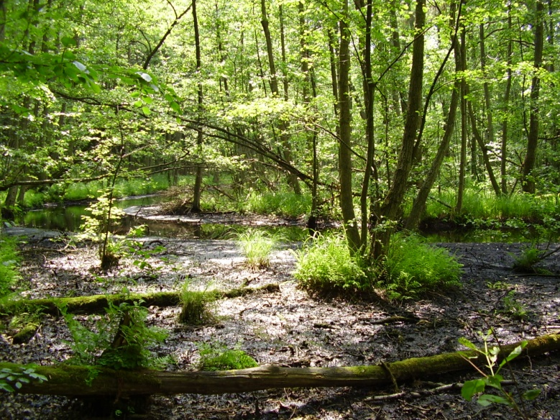
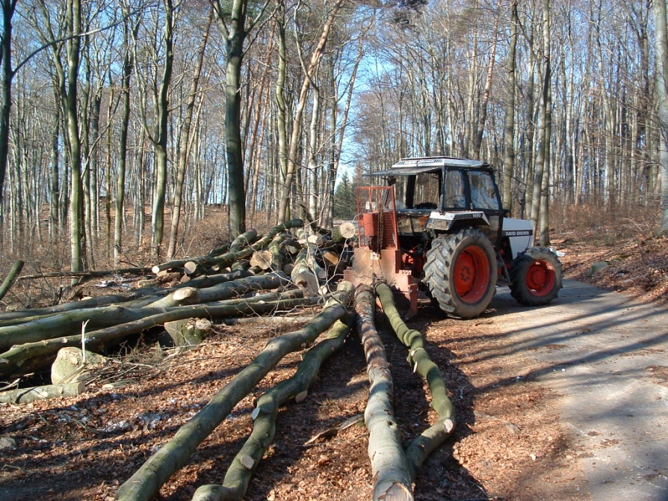
Лісова промисловість
Що це?

Slide 2
Структура галузі

Slide 3
Лісозаготівельна промисловість проводить вирубування, вивіз і первинну обробку деревини, її продукція — ділова деревина, яка використовується у деревообробній і целюлозно-паперовій промисловості, будівництві.

Slide 4
Деревообробна промисловість поділяється на лісопильну, фанерну, меблеву, виробництво деревостружкових плит, сірників, будматеріалів. Лісопильна промисловість постачає пиломатеріали і тяжіє у своєму розміщенні до лісозаготівель.

Slide 5
Целюлозно-паперова промисловість розвивається в лісових районах, у місцях, де є електроенергія і вода. Підприємства галузі задовольняють потреби України у такій продукції тільки наполовину.

Slide 6
Лісохімічна промисловість продукує кормові дріжджі, синтетичні смоли, оцтову кислоту, метиловий спирт, скипидар та ін. Сировиною для неї є відходи від лісозаготівельної і деревообробної промисловості (гілки, живиця, тирса та ін.), тому виробництва зосереджені у лісопромислових районах.

Slide 7
Географія лісової промисловості

Slide 8
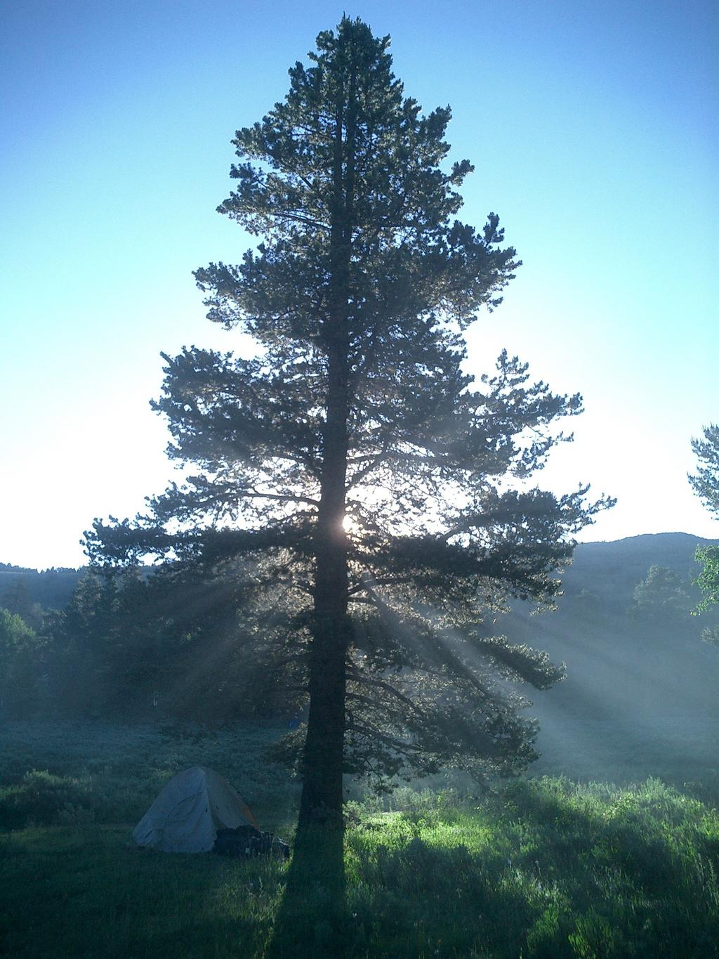
Заліснення - 14,3% усієї площі України.

Slide 9
Усі ліси України поділяють на дві групи:

Slide 10
1 група займається вирощуванням нових насаджень
Ці ліси не вирубуються.

Slide 11
2 група - це ліси, які мають захисне і дуже обмежене експлуатаційне значення. Лісогосподарство також включає заготівлю грибів, ягід, лікарські рослини, березовий сік, мед і т.д.

Slide 12
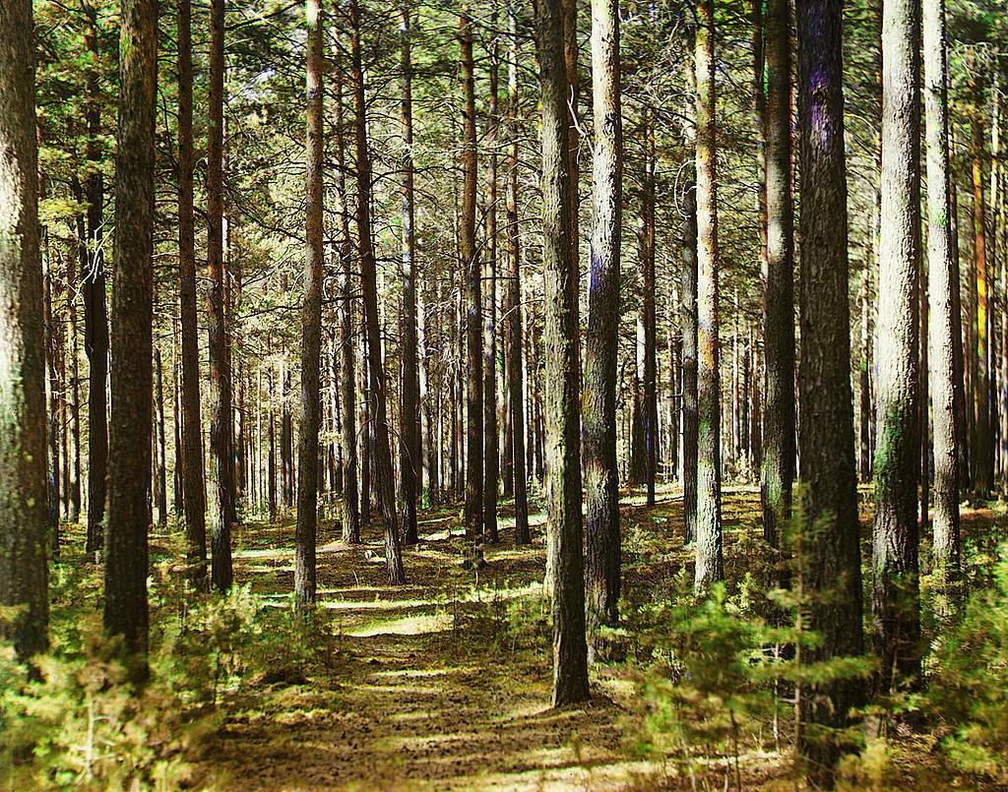
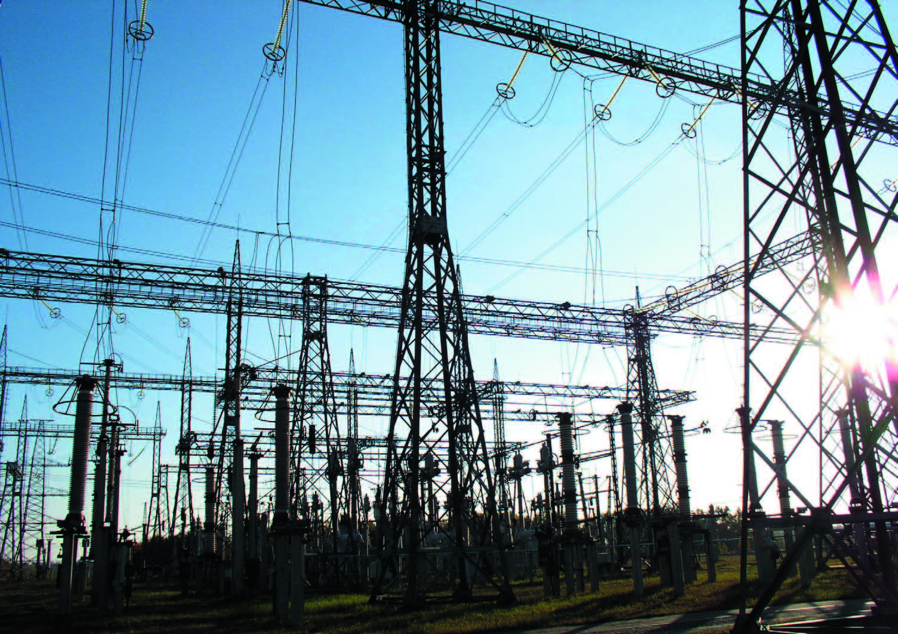
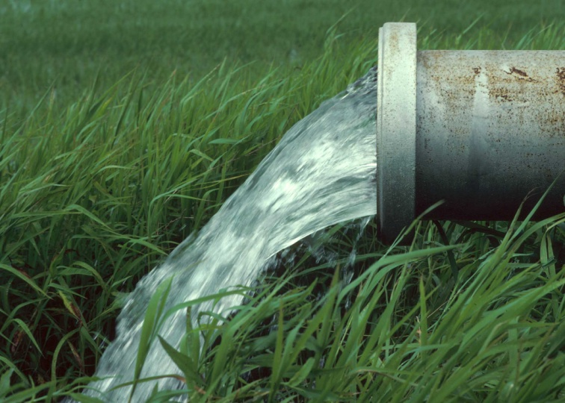
Сировинна база
Лісова промисловість

Slide 13
Принципи розміщення
На сировину
На транспортні шляхи
На споживача
На електроенергію та воду
На відходи лісової промисловості

Slide 14
Міжгалузеві зв'язки галузі

Slide 15
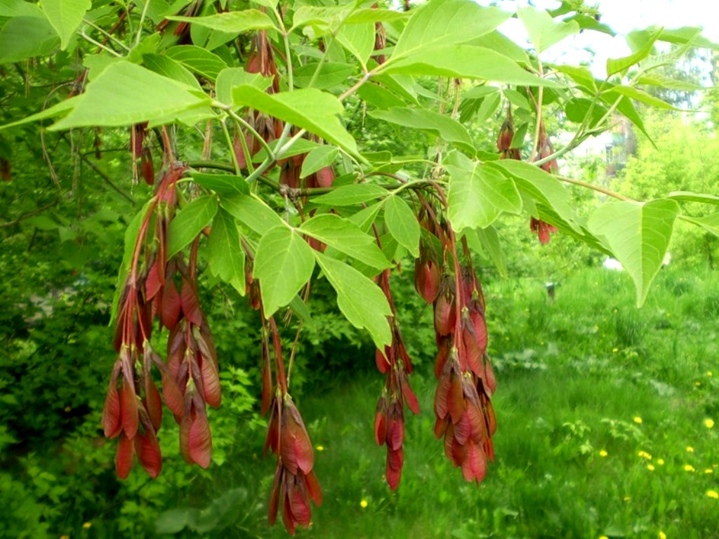
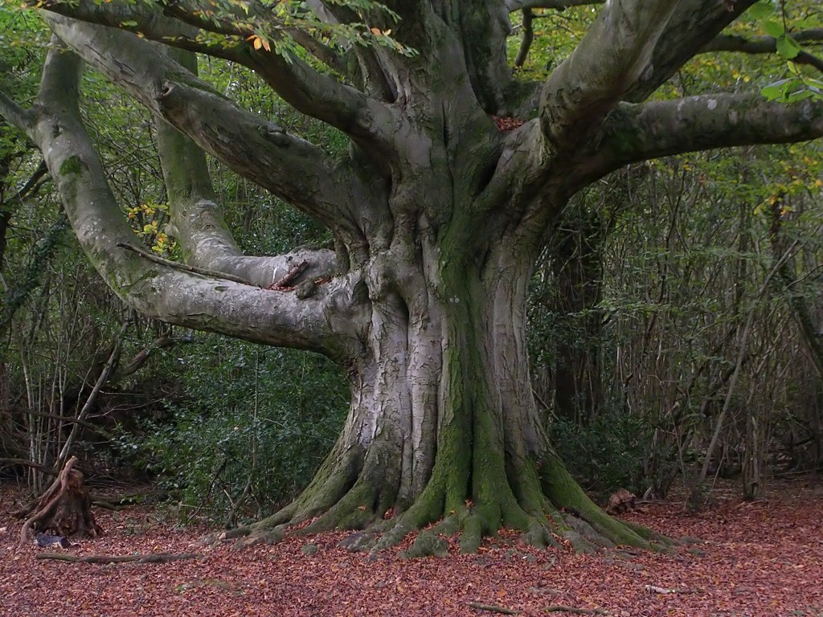
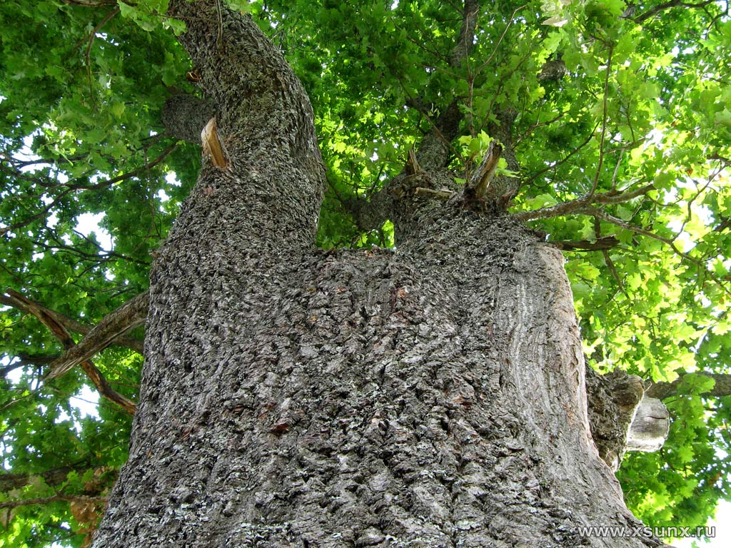

Slide 16
Основні проблеми розвитку лісової і деревообробної промисловості — дефіцит сировини та її некомплексна переробка. Важливі напрямки розвитку галузі — раціональне використання лісових ресурсів, модернізація підприємств, створення безвідхідних виробництв.

Slide 17
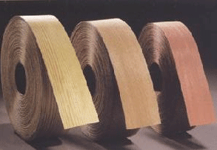
Перспективи розвитку:
- важливо розширювати площі під швидко ростучими і цінними породами дерев; - проводити заходи щодо підвищення продуктивності насаджень; - особливо перспективним є вирощування лісів плантаційним способом; - зменшення використання ділової деревини в окремих галузях народного господарства;

Slide 18
Лісові ресурси світу налічують 3,8 млрд. га, промислові запаси деревини становлять до 50 млрд. куб.м.

Slide 19
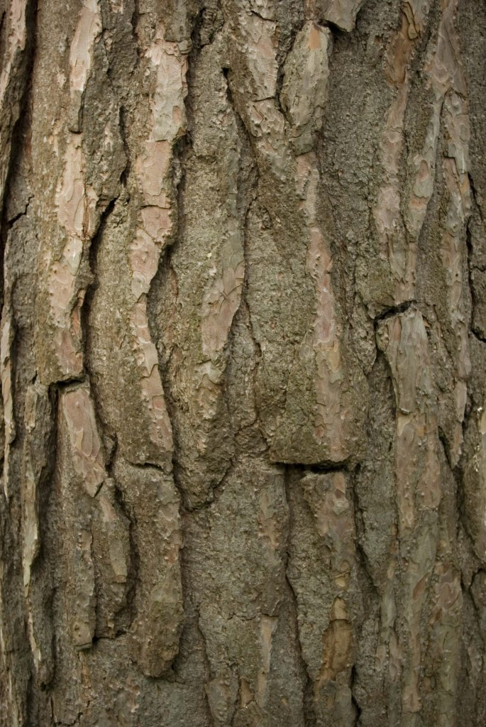
Ліси є основним постачальником кисню в атмосферу. Ліси виконують ґрунтозахисну та водоакумулятивну функції, є місцем відпочинку, відіграють надзвичайно важливу природоохоронну роль.

Slide 20
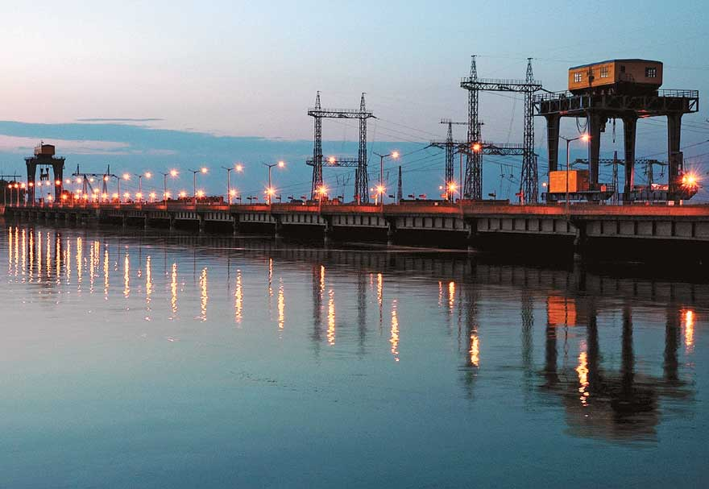
Презентацію підготували студенти ІІ курсу, 6 групи (УРР):
Багдасаров Олексій
та
Васько Ілона

